Slide 1
TRABALHO AVALIATIVO
ALUNO: FRANCISCO HELIÉSUS DE MEDEIROS
MATÉRIA: ORGANIZAÇÃO DE COMPUTADORES

Slide 2
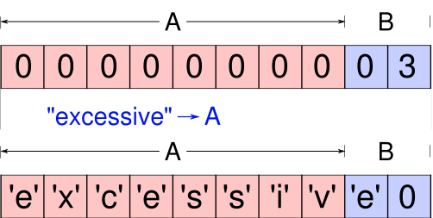
OVERFLOW
Um buffer overflow (ou transbordamento de dados) acontece quando um programa informáticoexcede o uso de memória assignado a ele pelo sistema operacional, passando então a escrever no setor de memória contíguo.

Slide 3
SOLUÇÃO MIPS
ATUA NO MERCADO DE SEMICONDUTORES POR MAIS DE DUAS DÉCADAS
SOLUÇÕES PARA APLICAÇÕES GRÁFICAS, VÍDEO, ENTRETERIMENTO, COMUNICAÇÕES, (VoIP) E REDES
ESTÃO ENTRANDO NO MERCADO DE CONSUMO DIGITAL E MOBILE

Slide 4
SOLUÇÃO MIPS
Causam exceções no overflow:
Adição (add )
Adição imediata (addi )
Subtração (sub )
Não causam exceções no overflow:
Adição sem sinal (addu )
Adição imediata sem sinal (addiu )
Subtração sem sinal (subu )

Slide 5
Operações com ponto fixo
Adição:
Dígitos são somados bit a bit, da direita para a esquerda
Carries (vai-um) são passados para o próximo dígito à esquerda
Subtração:
Nega-se o subtraendo e soma-se um (complemento de 2)
Soma-se o resultado anterior com o diminuendo

Slide 6
Ponto flutuante × Ponto fixo

Slide 7
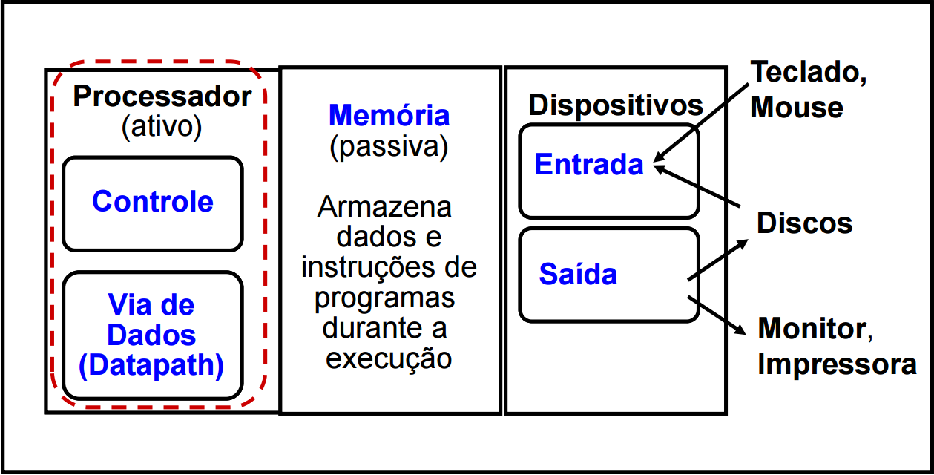
Cinco Componentes Clássicos

Slide 8
Componentes do Processador
Via de Dados (datapath)
Parte do processador que contem o hardware necessário para execução de todos as operações requeridas pelo computador
Controle
Parte do processador que comanda as ações da via de dados

Slide 9
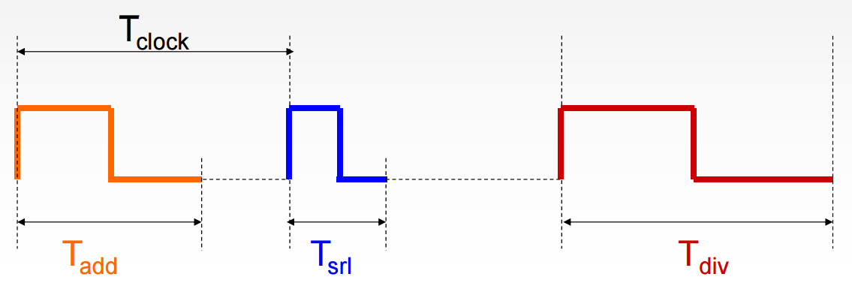
Implementação de Instruções no Processador
Arquitetura tipo Ciclo Único
Cada instrução é executada em um 1 ciclo de clock
Ciclo de clock deve ser longo o suficiente para executar a instrução mais longa
Desvantagem: velocidade global limitada à velocidade da instrução mais lenta

Slide 10
Implementação de ciclo único
Para executar qualquer instrução, precisamos buscá-la na memória
O registrador Program Counter (PC) é utilizado para ler a instrução da memória e armazená-la no Registrador de Instrução (IR)
Um somador incrementa PC em 4 (uma word) e coloca o resultado de volta em PC

Slide 11
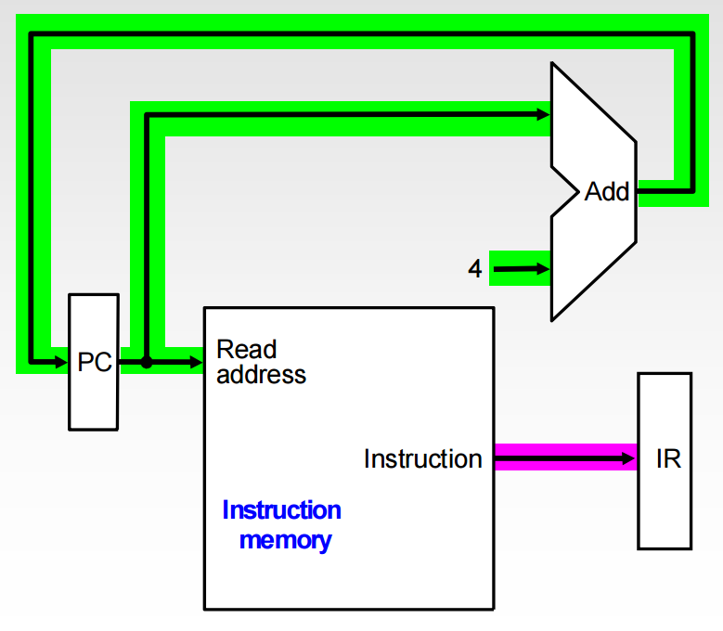
Implementação de ciclo único

Slide 12
Implementação de ciclo único >Tipo R
Instruções do tipo R:
Leem dois registradores (Rs, Rt)
Escrevem em um registrador (Rd)
Ponto de vista do Banco de Registradores:
Leitura:
Números (endereços) dos registradores a serem lidos
Saída de dados para os conteúdos lidos
Escrita
Número (endereço) do registrador a ser escrito
Entrada de dados a serem escritos

Slide 13
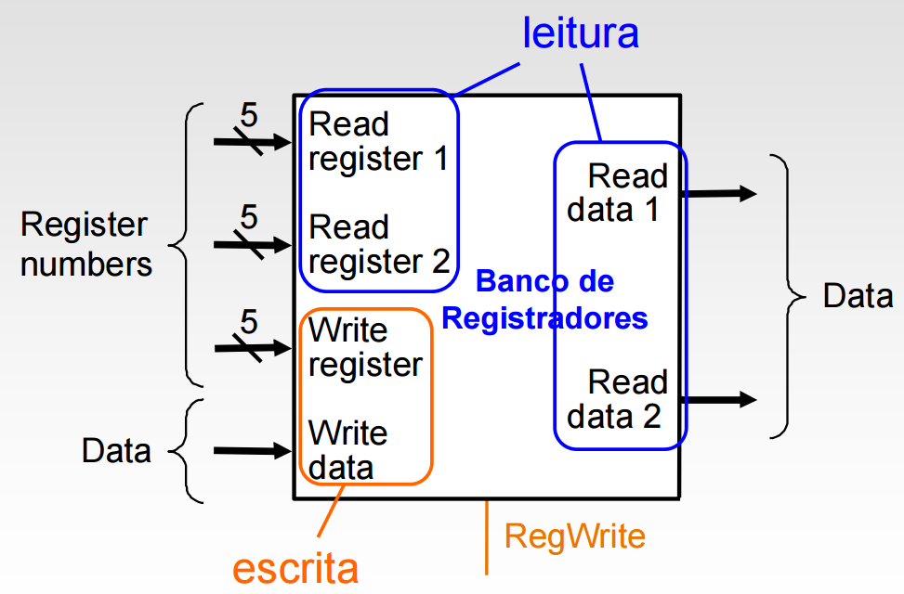
Implementação de ciclo único >Tipo R

Slide 14
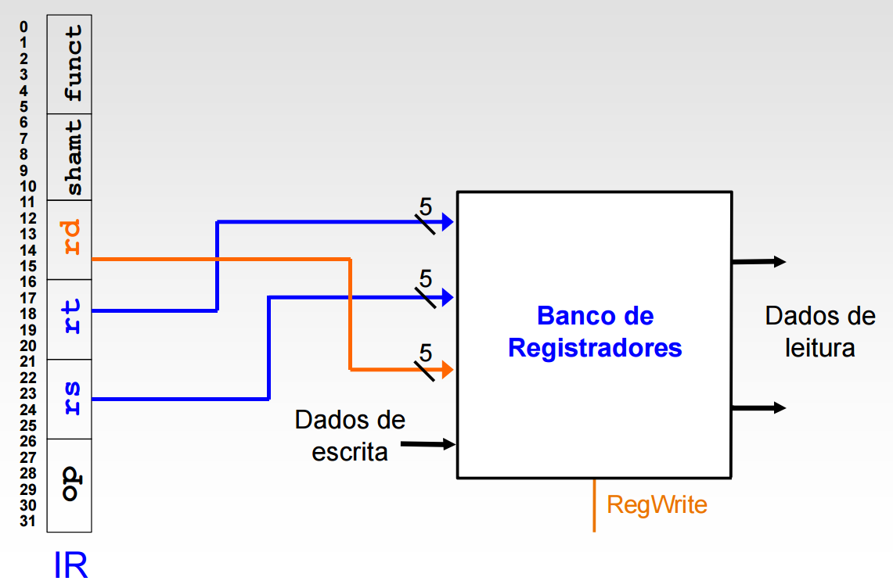
Implementação de ciclo único >Tipo R

Slide 15
Combinando instruções >Tipo R + Load/Store
Para criar um caminho de dados com hardware compartilhado, deve-se suportar 2 origens para:
Segunda entrada da ALU:
Tipo R: registrador
Load/Store: campo immediate
Dados escritos no banco de registradores:
Tipo R: saída da ALU
Load: memória de dados
Registrador a ser escrito no banco:
Tipo R: Rd
Load: Rt

Slide 16
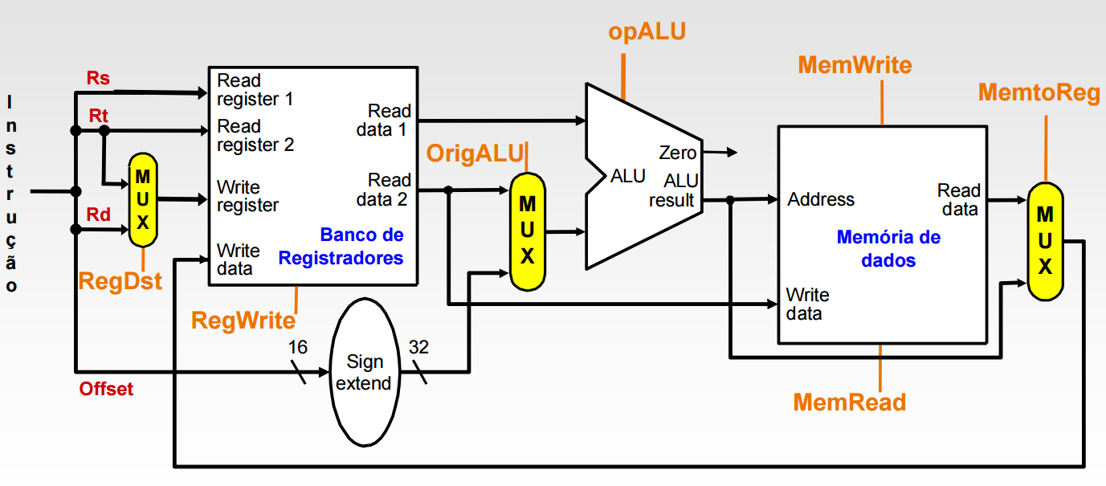
Combinando instruções >Tipo R + Load/Store(Inclusão de multiplexadores (MUX))

Slide 17
Implementando o Controle >Controle da ALU
Instruções do tipo R
ALU realiza ação determinada pelo campo funct
Load / Store
ALU soma conteúdo do registrador base com offset para obter o endereço de memória
Desvios
ALU realiza uma subtração

Slide 18
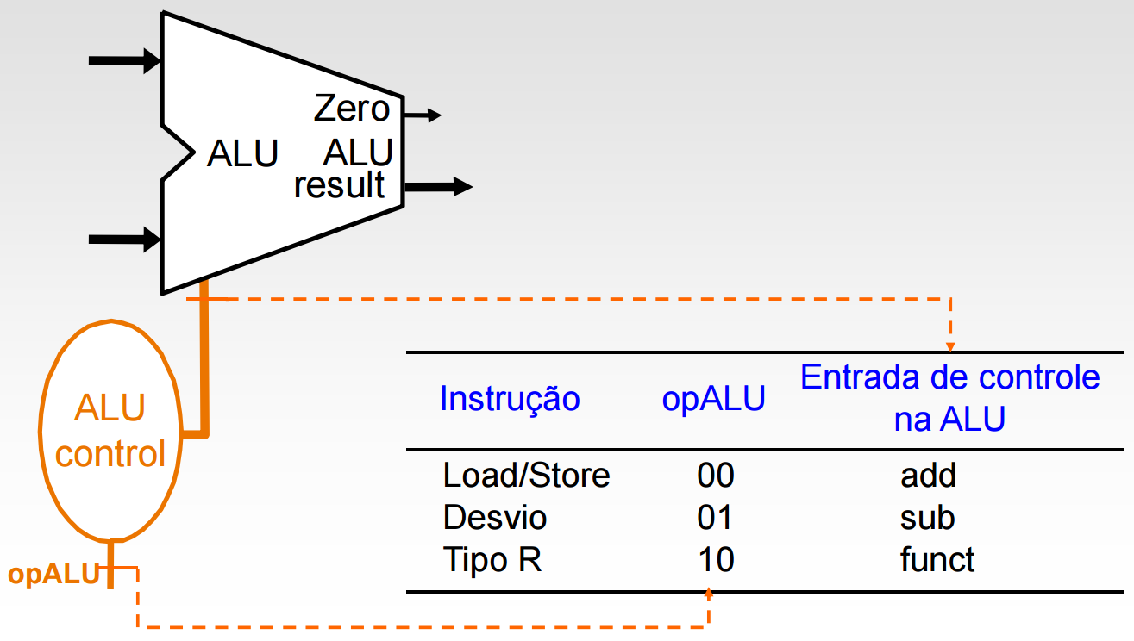
Implementando o Controle >Controle da ALU

Slide 19
Implementando o Controle >Controle da ALU
O circuito lógico da unidade de controle da ALU é obtido a partir da tabela verdade construída para as combinações desejadas do campo funct com os bits de opALU
A saída da tabela verdade (e do circuito lógico sintetizado a partir dela) será os bits de entrada do controle da ALU, os quais determinarão que operação será realizada (soma, and, shift, etc.)
Deve-se criar uma tabela verdade para as combinações desejadas do campo op da instrução gravada em IR, a fim de produzir os correspondente sinais de controle

Slide 20
Implementando o Controle >Unidade de controle principal
Todos os elementos de estado (registradores, memória) têm o clock como uma entrada implícita
Unidade de controle pode definir todos os sinais de controle baseada no campo opcode da instrução, exceto Branch, que depende da saída zero da ALU no caso de instruções de desvio

Slide 21
Desempenho Ciclo Único
Ciclo de clock tem mesma duração para todas instruções: ciclos de clocks por instrução (CPI) = 1
Ciclo de clock é longo suficiente para executar a instrução mais demorada, que neste caso é lw
Apesar do CPI ser 1, o período de clock ( Tclock) é elevado o que prejudica o desempenho do CPU

Slide 22
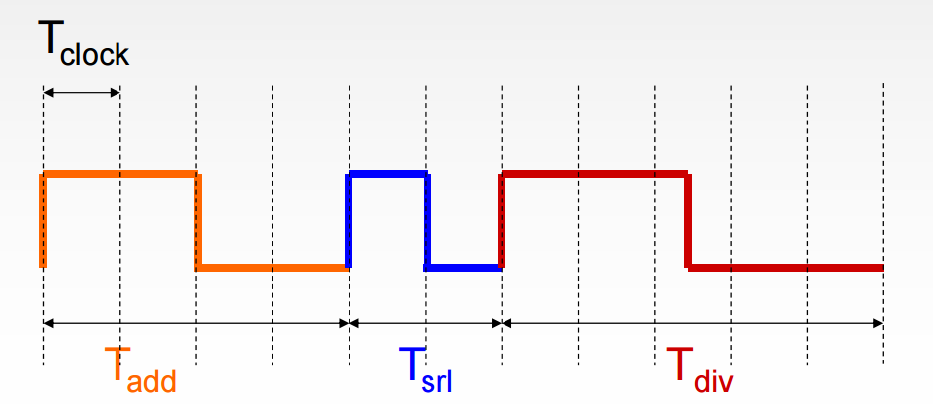
Implementação de Instruções no Processador
Arquitetura tipo Multi-ciclo
Quebra o ciclo de execução em vários passos
Executa cada passo em um ciclo de clock
Vantagem: cada instrução usa apenas o número de ciclos que ela necessita

Slide 23
Dividindo Instruções em Estágios
Possíveis estágios:
Instruction Fetch (IF) – Carga de instrução e incremento do registrador PC
Instruction Decode (ID) – Decodificação e carga de registrador(es) do banco
Execução (EX) – operação da ALU, cômputo de endereço de memória ou finalização de desvios
MEM – Acesso à memória ou finalização de instrução R
Write Back (WB) – Finalização de leitura de memória

Slide 24
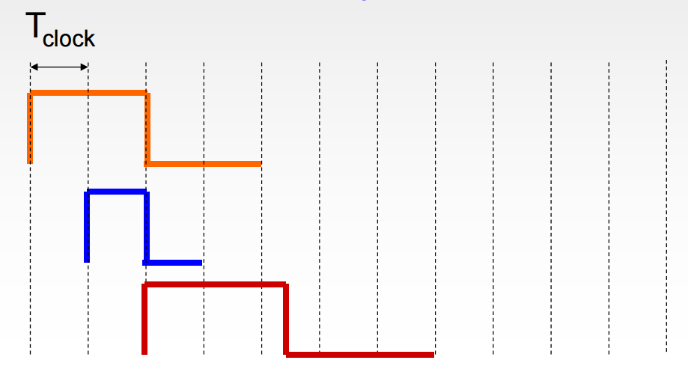
Implementação de Instruções no Processador
Arquitetura tipo Pipelined (linha de montagem)
Cada instrução é executada em múltiplos ciclos
Executa uma etapa de cada instrução em cada ciclo
Processa múltiplas instruções em paralelo

Slide 25
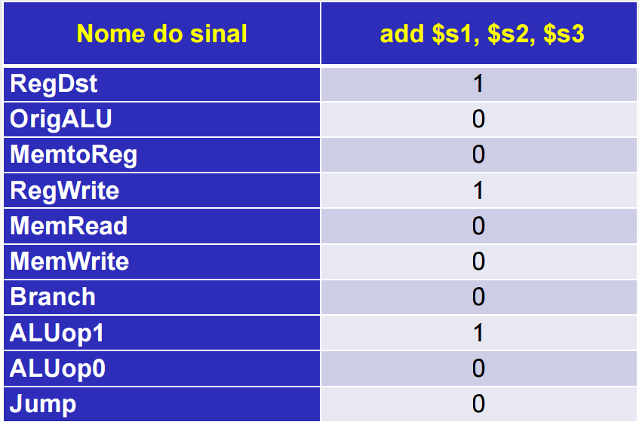
Questões
Defina os estados dos sinais de controle para a arquitetura ciclo único para a instrução add $s1, $s2, $s3
Resposta:

Slide 26
Questões
2. Converta o seguinte número decimal para o número binário em ponto flutuante (formato IEEE 754, precisão simples): ‐2,5*212dec
Resposta:
Sinal: ‘1’
2,5 * 212 dec= 1,25 * 213 dec
Exponente: 0111 1111bin + 13dec= 1000 0000bin + 12dec = 1000 1100 bin
Fração: 0,25dec = 2‐2dec = ,01bin

